Slide 1
思迅eShop小象称重
行业解决方案
www.sixun .com.cn
400-7779-977

Slide 2
1
公司介绍
2
行业特征分析
3
产品及方案
4
产品特色
5
会员营销

Slide 3
公司介绍
01

Slide 4
公司简介
选择思迅 你将获得更大的价值
深圳市思迅软件股份有限公司（简称：思迅，股票代码：838758，石基信息控股成员企业），是第一批“国家级高新技术企业”。21 年来致力于零售流通业、商业自动化与餐饮娱乐行业信息化技术研究开发与推广应用，是国内零售流通/餐饮娱乐管理软件供应商。2017 年成功进入新三板创新层，是中国 POS 行业中率先进入创新层的公司。

Slide 5
公司规模
深圳市思迅软件股份有限公司（简称：思迅，股票代码：838758，石基信息控股成员企业），是第一批“国家级高新技术企业”。21 年来致力于零售流通业、商业自动化与餐饮娱乐行业信息化技术研究开发与推广应用，是国内零售流通/餐饮娱乐管理软件供应商。2017 年成功进入新三板创新层，是中国 POS 行业中率先进入创新层的公司。
历年来，思迅荣获了深圳市重点软件企业、AAA级信用企业、中国行业信息化优秀企业、十年贡献成就奖等30多项荣誉。目前，思迅在全国 500 多个城市拥有超过1400多家业务合作伙伴，60 万终端客户。
思迅网络
思迅学院
武汉支持中心
奥凯软件
深圳总部
南京 郑州 武汉 南宁 昆明
客至软件
1400 多家合作伙伴及本地服务商
Notes:
（标题）—微软雅黑-24号字-浅蓝色；（说明文字）—微软雅黑-12号字-白色

Slide 6
行业案例
02

Slide 7
锅圈食汇
上海
店 铺 数：1500+
简 介：锅圈食汇是锅圈供应链（上海）有限公司旗下明星品牌，项目成立于2017年，是以火锅烧烤食材为主，涵盖冻品、生鲜、小吃、底料蘸酱、四季饮品、火锅器具、烧烤器具等多品类，并逐步向家庭食材迈进的一站式火锅烧烤食材超市连锁系统。通过连锁加盟的开店方式，为顾客提供产地直达的高品质、高性价比食材。

Slide 8
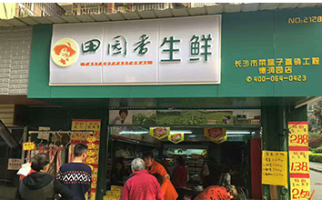
田园香
湖南省
店 铺 数：500+
使用产品：eShop小象称重管理系统
简 介：湖南田园香生鲜连锁销售有限公司是在长沙市农业委员会指导下，由湖南东能集团控股，众多农业产业化龙头企业共同参与组建的企业集团，成立于2014年，旗下拥有田园香生鲜连锁、田园香生鲜配送、田园香农业、田园香生鲜电商、田园香生鲜贸易等控股子公司。

Slide 9
李雷与韩梅梅
辽宁省
店 铺 数：300+
简 介：“李雷yu韩梅梅”品牌创立于2014年11月，系“李雷与韩梅梅（大连）企业管理有限公司”旗下休利零食品牌。公司是一家以高端健康零食连锁经营为主的运营机构，位于美丽的海滨城市一一大连。
公司自2015年8月品牌全面开展运作以来，实体店在极短的时间内遍布全国24个省、市、自治区，拥有几百家分店，其产品质量、店面形象及时尚可爱的包装设计，深受追求高品质生活人群的喜爱，更受到各大品牌购物中心的青昧，并成为国内休闲零食中的主导品牌。

Slide 10
更多案例

Slide 11
行业特征分析
02

Slide 12
行业特征分析
以关注用户的线上、线下体验为惟一目标
以及现代物流进行深度融合的零售新模式
进而重塑业态结构与生态圈
实现从商品管理到会员营销转变的新思维
运用大数据分析、人工智能等先进技术手段
以互联网为依托

Slide 13
行业特征分析
注重以客户体验为核心的商业新思维
购物风格
个性化商品
长期服务
增强粘性
卖场更是体验场
个性化购物体验
从顾客思维转变为客户思维
全天候随时随地
经营--以客户为本：注重商品（包含服务：点餐加工；代收代寄快递等）分析，客户分析（狭隘地讲：会员）
管理--以便捷为本：问询便捷；购物便捷；售后便捷；主动关怀便捷（应用回访/扩大需求）

Slide 14
行业特征分析
全渠道管理的商业新模式
从O2O到全渠道
从实体到电商、O2O一体化
从B2C到B2B直至C2B的全域模式
经营：不断要客户线上线下一体化，更要零售与供应商一体化，直到客户与企业“定制”，按需生产
管理：终极方向是降低成本；提高效率为最终目标

Slide 15
产品及方案
03

Slide 16
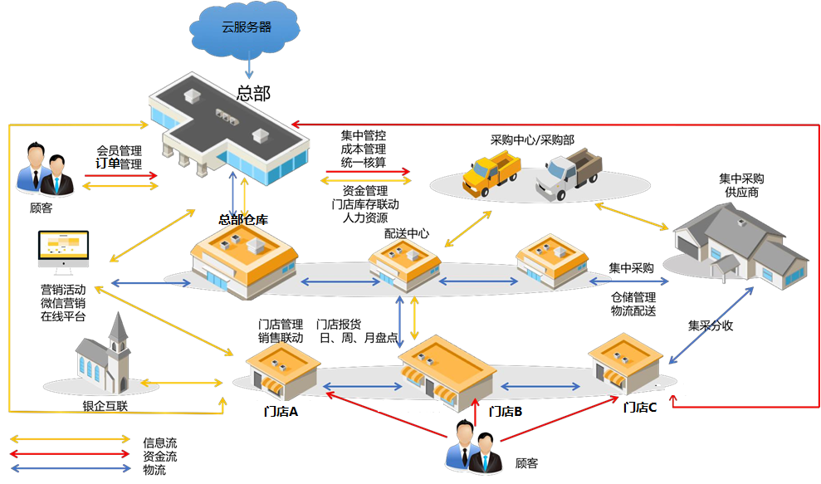
业务架构

Slide 17
1
易连 超稳 低投 接 定 入
快速 易维 更安 部署 护 全
云----互联网架构
租赁模式
私有云
多用户模式
面向小客户
支持多业态、多品牌 商家快速开店
独立部署模式
面向中大型连锁
资源独享更安全

Slide 18
化多级管理为最多二级管理
业务模式简单，易于学习与掌握
操作员权限区隔管理与远程IE报表
大集中便于数据分析与提炼
VPN专网成为主流，化连锁为“单店”
架构之美 —— 大数据、大集中、大应用
IIS本地或云服务器
IE智慧报表
电商平台接口
账务开放平台
实时或分时分店
思迅移动应用
供应商管理平台

Slide 19
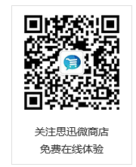
一体化互联网对接，为企业打通线上线下业务
Offlie
Olie
企业应用
互联网应用
POS系统
互联网平台
一
消
结算系统
在线支付平台
统一对接
体
费
营运系统
化
供应链
平台
思迅
CRM
思迅
订货快
供应链系统
系
者
采购系统
统
微商城
O2O平台

Slide 20
功能模块
基础 档案
建立：基础档案涉及门店市场、督导、运营、商圈、品牌、类型、营业收入、其他业务收入、 停售/停购/淘汰商品、支付方式；加盟商定义；服装类型花色尺码定义；三级保质期预警；
门店 管理
维护：门店基础信息档案、门店员工基础信息、门店部门档案、门店区域档案、门店POS设备设置、 门店快捷键设置等。
角色 权限
设置：角色（总部老板、总监、大区经理、店长、收银员、营业员、财务、出纳、系统管理员），启用， 禁用。
配送 管理
维护：门店的要货申请；店与店之间的调货申请；总部、配送中心、门店之间的物流配送管理。
营销 管理
灵活：简单灵活的营销活动涉及活动范围；活动设置（生效门店、会员登记、时间范围、类别、品牌、单品、礼券、限购）。
辅助 管理
发布：公告发布、数据发布（基础数据、门店管理、商品设置、方案内容、场景数据、营销活动）
分析 报表
分析：营业分析、财务分析、决策分析

Slide 21
进销存管理
进货
销售
库存
采购管理
零售/批发管理
库存管理
从哪里进货
智能补货
进了多少货
供货结算
零售流水
收银对账
批发流水
客户结算
剩下多少库存
库存来龙去向
成本/毛利
库存预警

Slide 22
配送管理
总部
分公司办事处
自营店加盟店
总部统一配分公司
分公司调拨给门店
门店与门店调拨
要货申请
总部调出
门店收入
门店向总部申请要货数量
总部收到申请后做调拨
门店申请到的商品入库管理

Slide 23
其 他
全面业务移动端应用解决方案 提高门店营运效率
门店 管理
门店
要货
门店 库存
订货快
微信通
移动
管家
门店
营业额

Slide 24
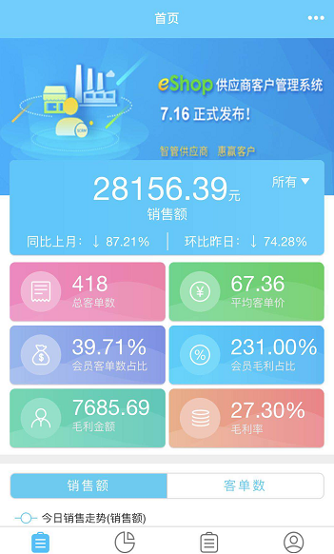
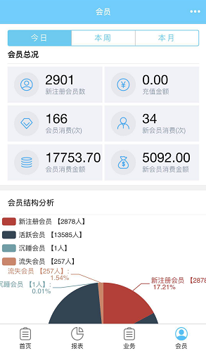
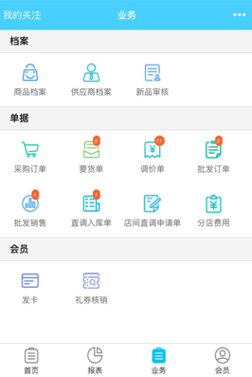
移动管家4.0
联合发券管理
运营数据实时呈现
权限划分：老板、运营、督导、店长
实时协同入出库
实时新品上传
实时运营调价
实时门店要货
实时电子秤传称

Slide 25
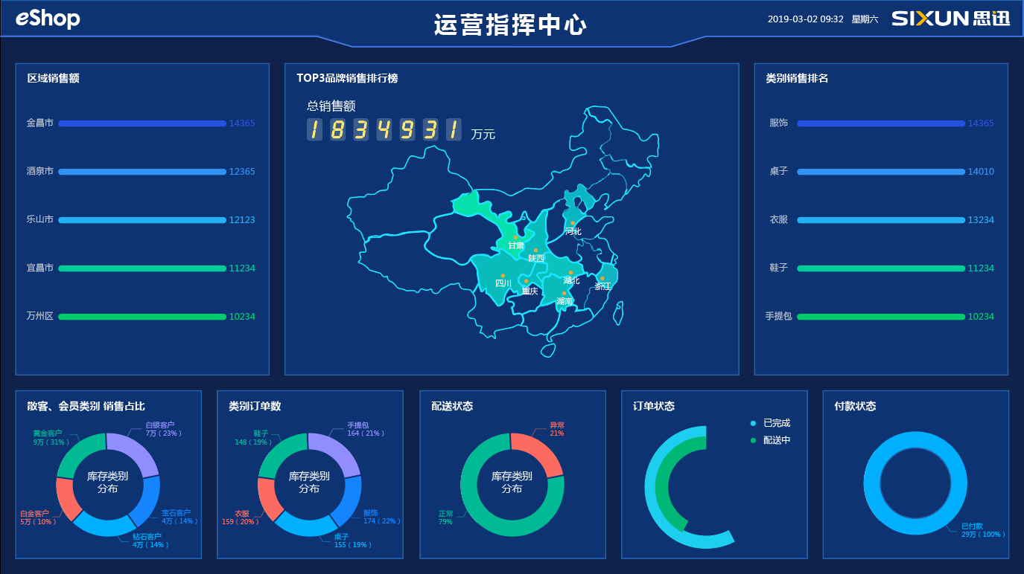
运营指挥中心

Slide 26
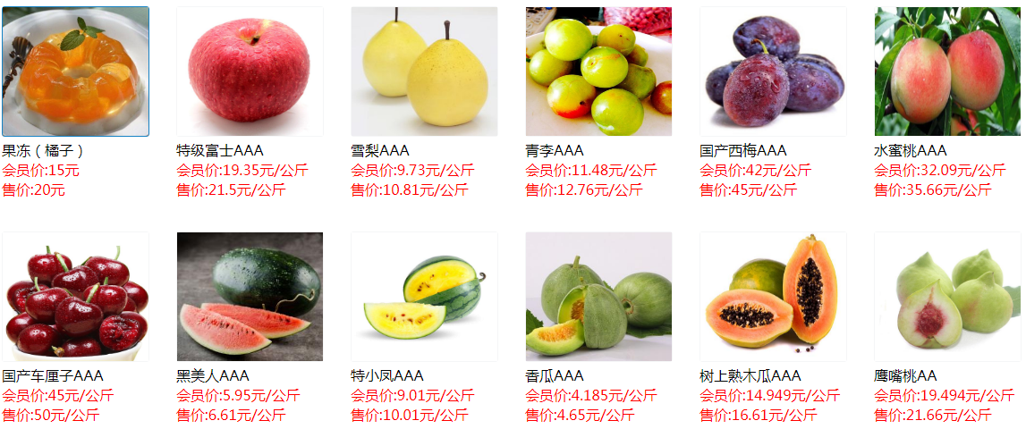
电视价格屏
易连接：B/S架构，网页访问
数据实时：在线刷新商品动态
兼容性强：支持各类电视TV

Slide 27
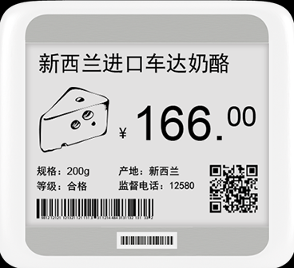
电子价签
电子价签是一种带有信息交互功能的电子显示装置，可自动更新货架上的商品价格，及时同步线上线下商品信息参数（价格变化、库存、缺货等等），优化和完善零售店内的促销频率。
品名、条码、零售价、特价、产地、库存、规格、成分等自动更新

Slide 28
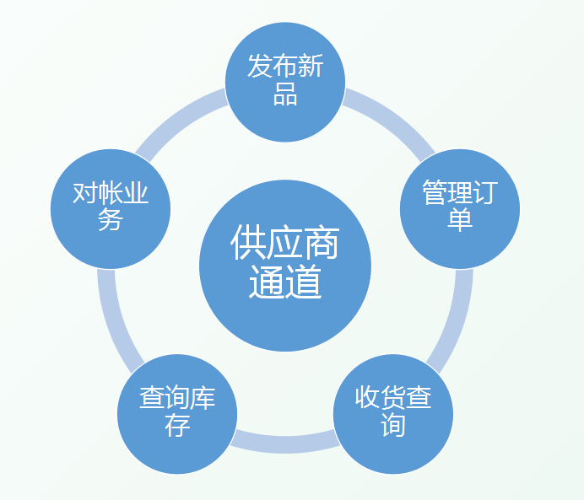
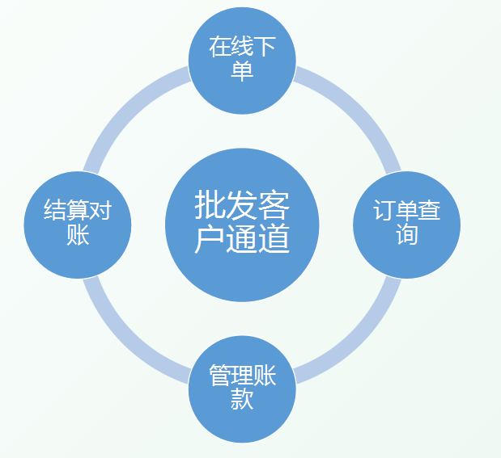
供应链管理系统SCRM

Slide 29
加盟体系方案
门店“零模式”：门店POS一键授权，一键安装，零配置，操作简单，普通电脑安装即营业。
后台“云模式”：通过IE/360/谷歌等浏览器访问业务系统，无需安装多余客户端，在线进销存，拒绝繁琐部署。
功能细节：
加盟商可自主建立商品档案
加盟商可自主商品调价
加盟商可自行采购商品
加盟商可自行建立供应商
加盟商可自行与供应商进行结算
会员按区域共享
会员按区域自动升级
按照区域控制报表类查看权限
总部可统筹所有直营店、加盟总部、加盟店的运营状态

Slide 30
产品模块涉及企业全部业务单元
门店POS销售系统
调价运营系统
O2O微商城系统
人力资源系统
SCRM
门店库存成本核销系统
会员营销系统
移动管家
促销方案系统
连锁集团采购配送系统
门店后台管理系统
决策报表系统
营业员提成系统
微信通
订货快
礼券系统
业绩考核管理系统
会员多级分销

Slide 31
产品特色
04

Slide 32
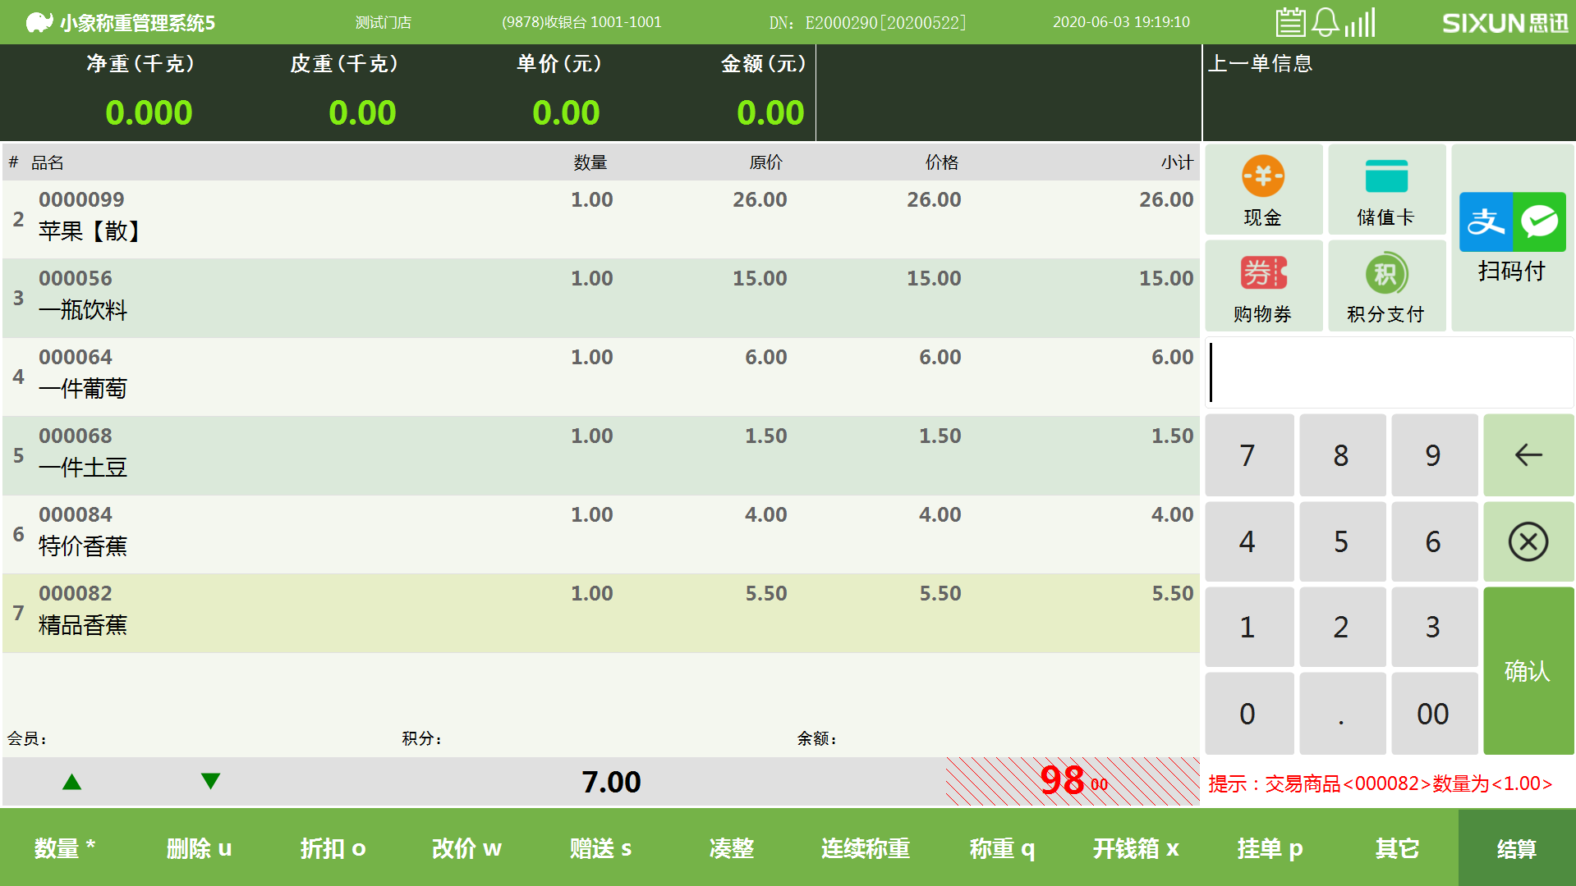
前台扫码模式
全新扫码界面
新面孔·新征程，打造智能化/自动化称重体验

Slide 33
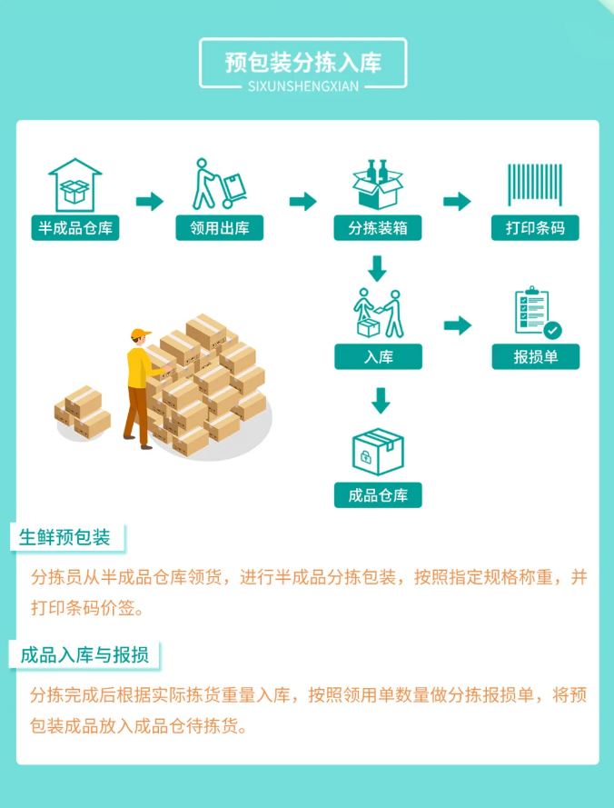
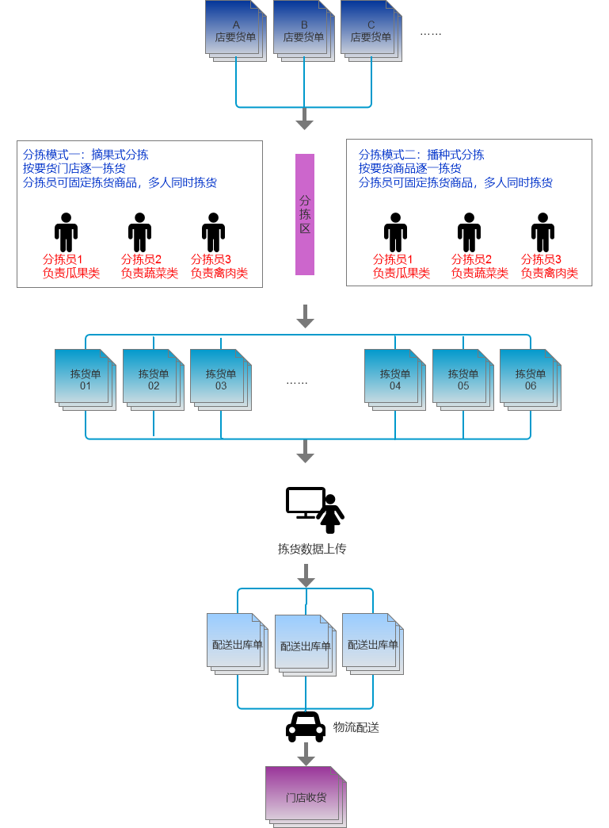
仓储智能分拣
预包装分拣
无纸化分拣配送

Slide 34
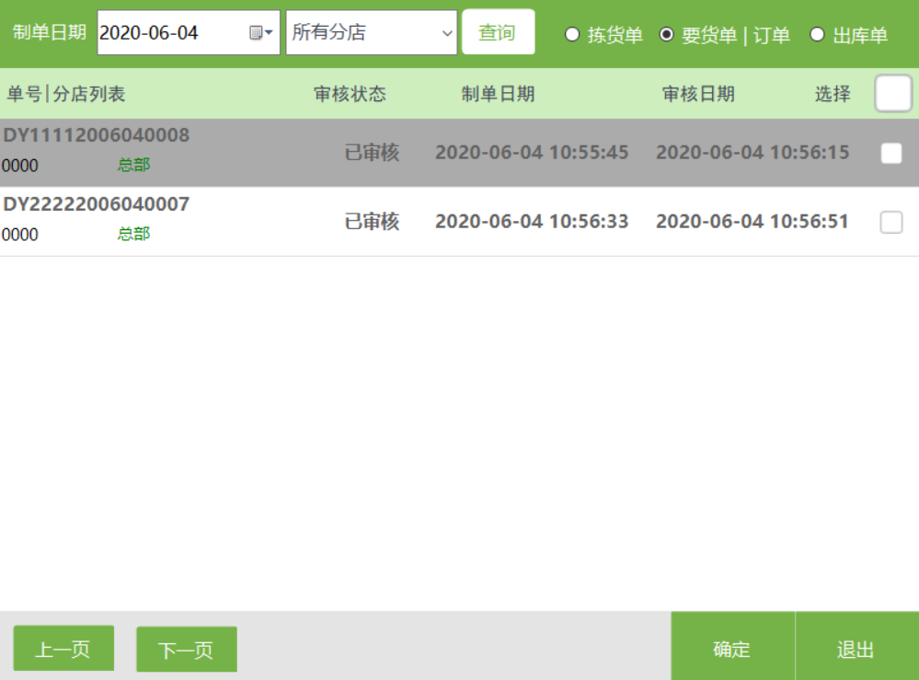
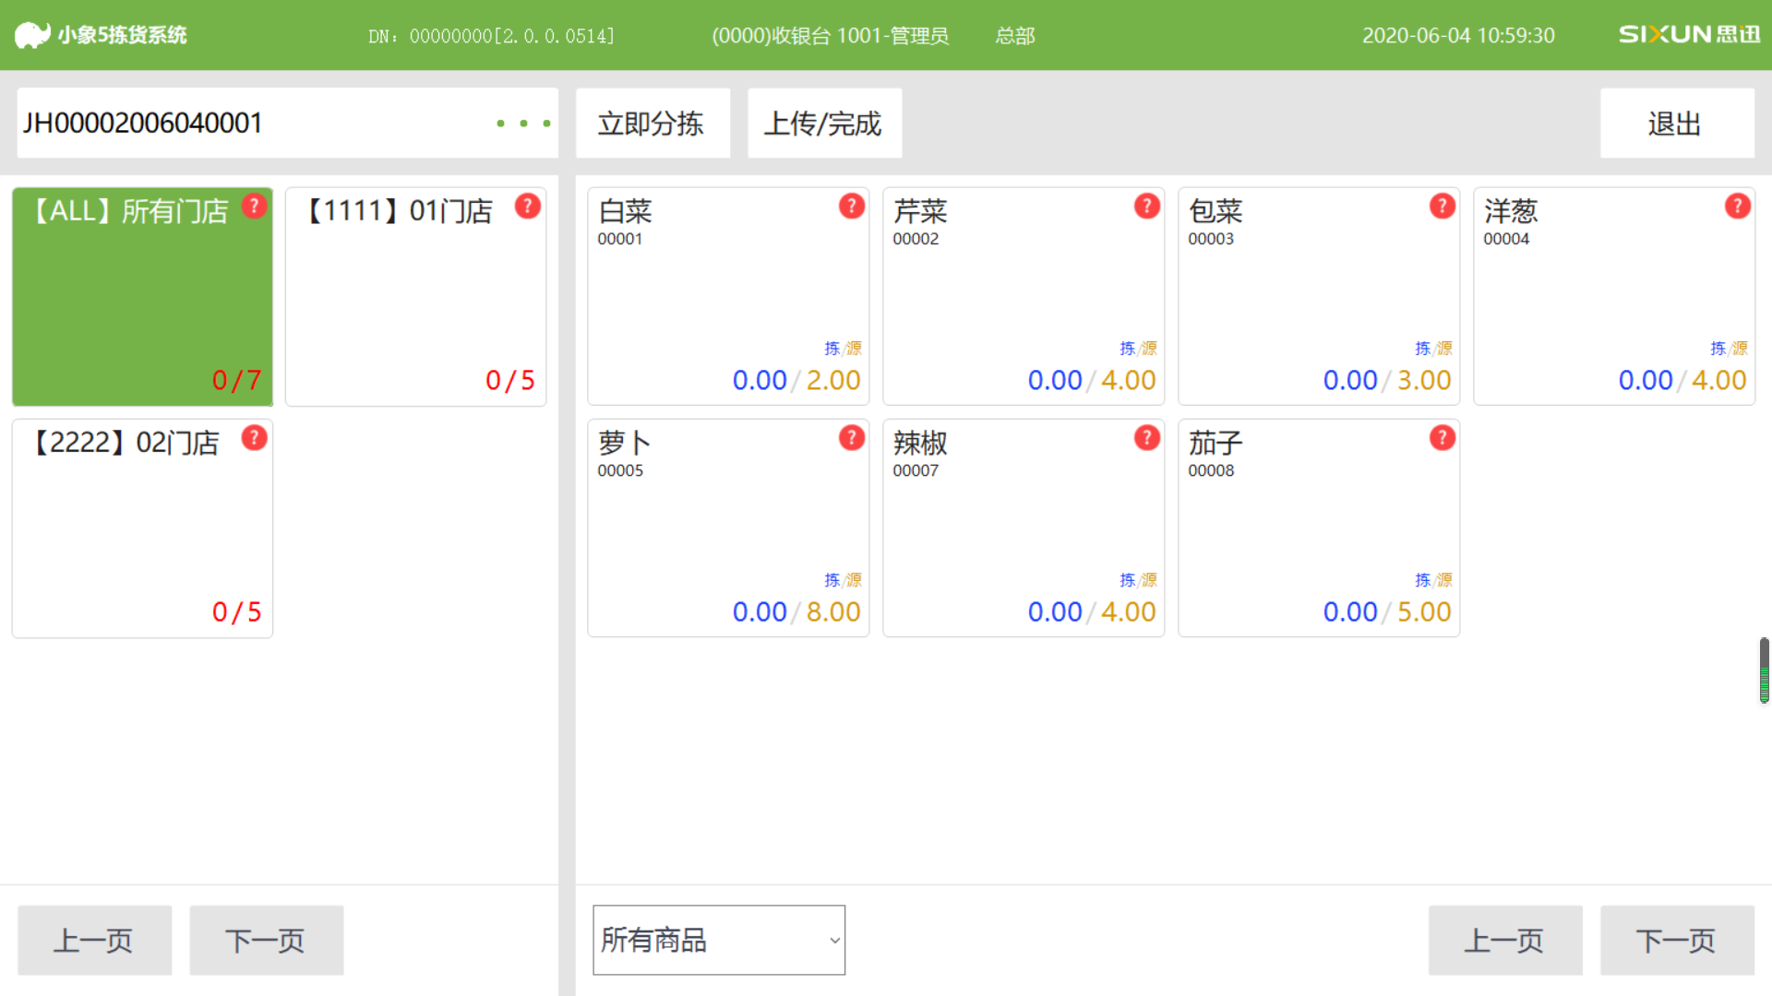
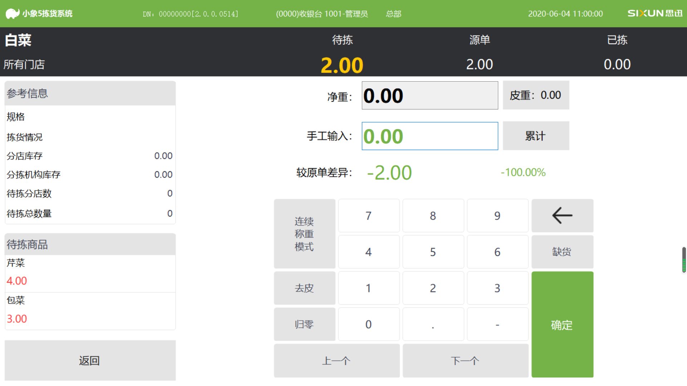
仓储智能分拣
支持引用多种单据
分拣进度监控
智能化分拣界面

Slide 35
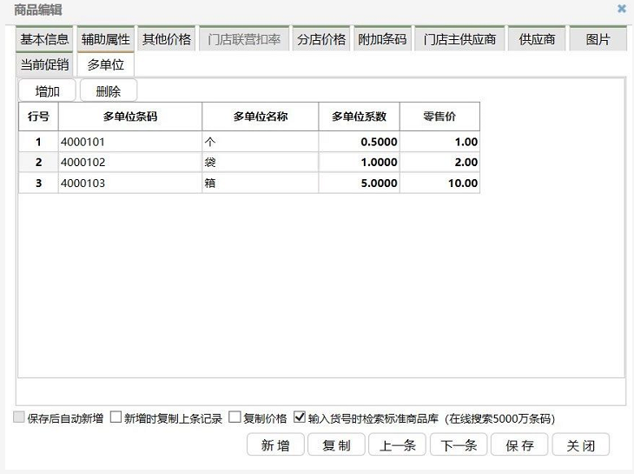
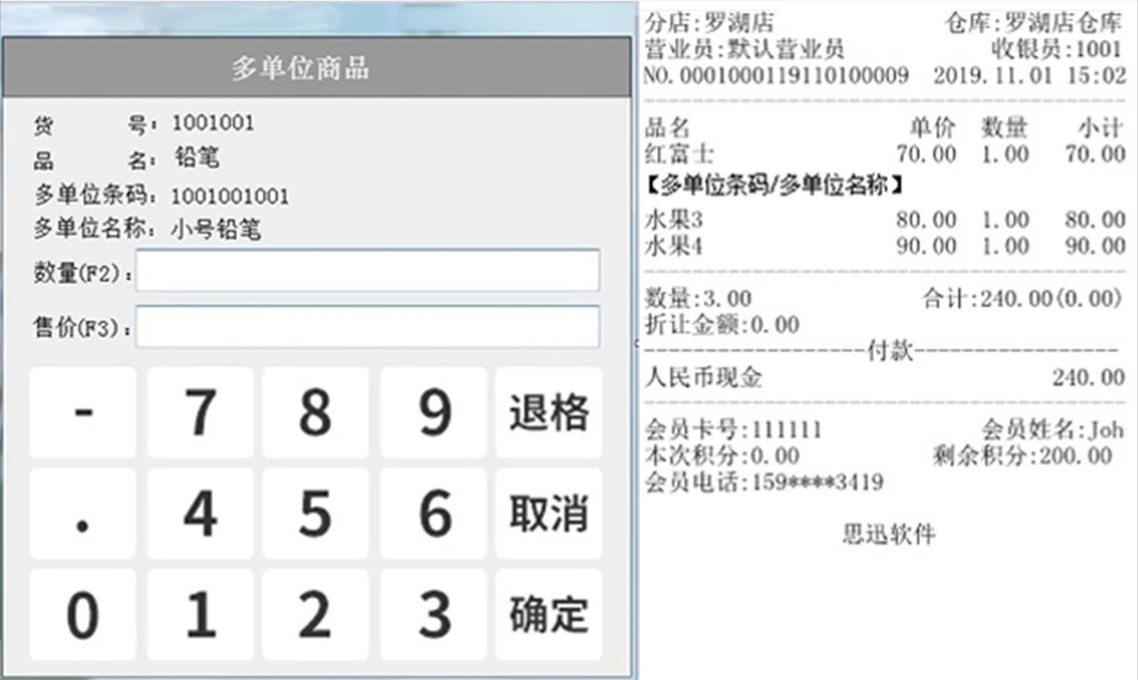
多单位管理
专注水果、生鲜、文具等行业的多级单位（例：箱、盒、条、支）的转换管理，轻松应对不规则单位的转换（袋、个，箱、斤）等场景，精准库存，避免人工误差。

Slide 36
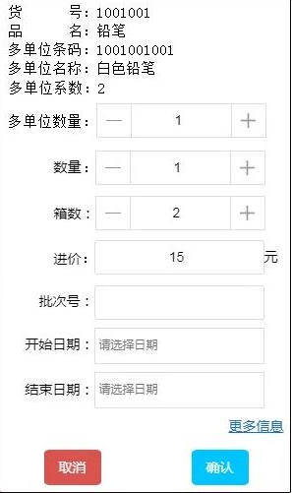
多单位管理
进销存业务全覆盖（含移动管家）：
前台下载/采购单/要货单/调拨出库/存货盘点等

Slide 37
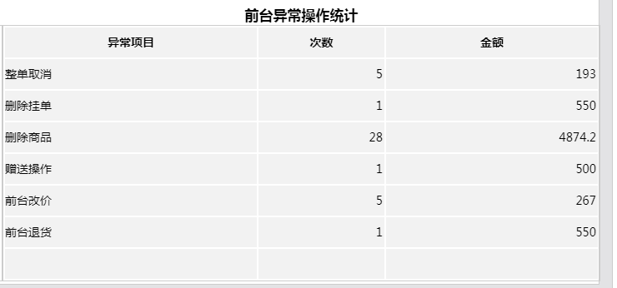
前台异常操作监控
直观统计收银员异常操作的频率和次数,防止收银员作弊

Slide 38
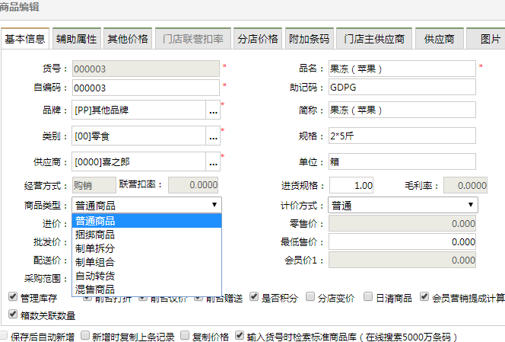
商品类型
水果分级销售
自动转货：采用分拣方法将果蔬分级，按不同的货号条码和不同的价位销售。
生鲜分割销售
自动转货：建立主商品为“猪肉”的商品档案，商品类型设置为“自动转货”，并且称重入库；
建立各个成分商品档案，如：五花肉、前腿肉、后腿肉，在“商品组合信息”中设置对应比率。
通过扫描成分商品条码销售之后，自动扣减主商品的库存。
混拼销售
捆绑商品：前台销售时，通过扫描主商品进行销售，而库存、成本和毛利分别体现在成分商品上，且这一比例可以根据实际情况实时调整。

Slide 39
转货单
商品库存之间相互转换，成本价不变，避免了拆分时候的损耗统计，最常见例如：整头猪拆分成各个部位（五花肉、前腿肉、后腿肉）进行库存转换。

Slide 40
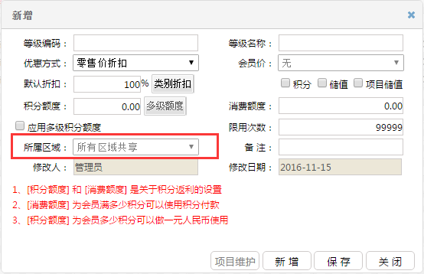
会员区域管理
会员等级按照区域设定；
会员在共享区域范围内的门店，进行前台消费与积分、储值充值与使用、积分冲减与奖励、礼品兑换等业务；
会员按区域自动升级；
按照区域来控制会员报表类的数据查询；

Slide 41
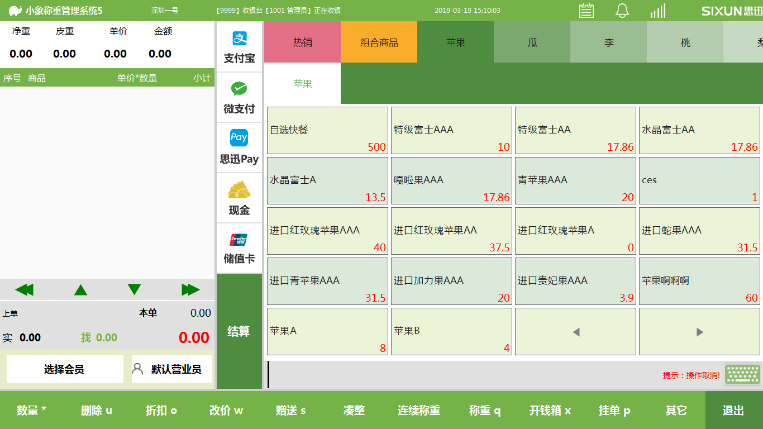
POS前台
识别会员、扫码销售、多支付方式、结账等功能高度集成
1
2
操作功能可配置
3
可快速前台发放会员卡
4 灵活的模糊查询功能
5
强大的快速结算能力
6
支持挂单、提单功能
7
支持跨店查库存、取货
8 O2O微订单无缝对接
9
商品原价、折扣情况一目了然
10
门店零维护

Slide 42
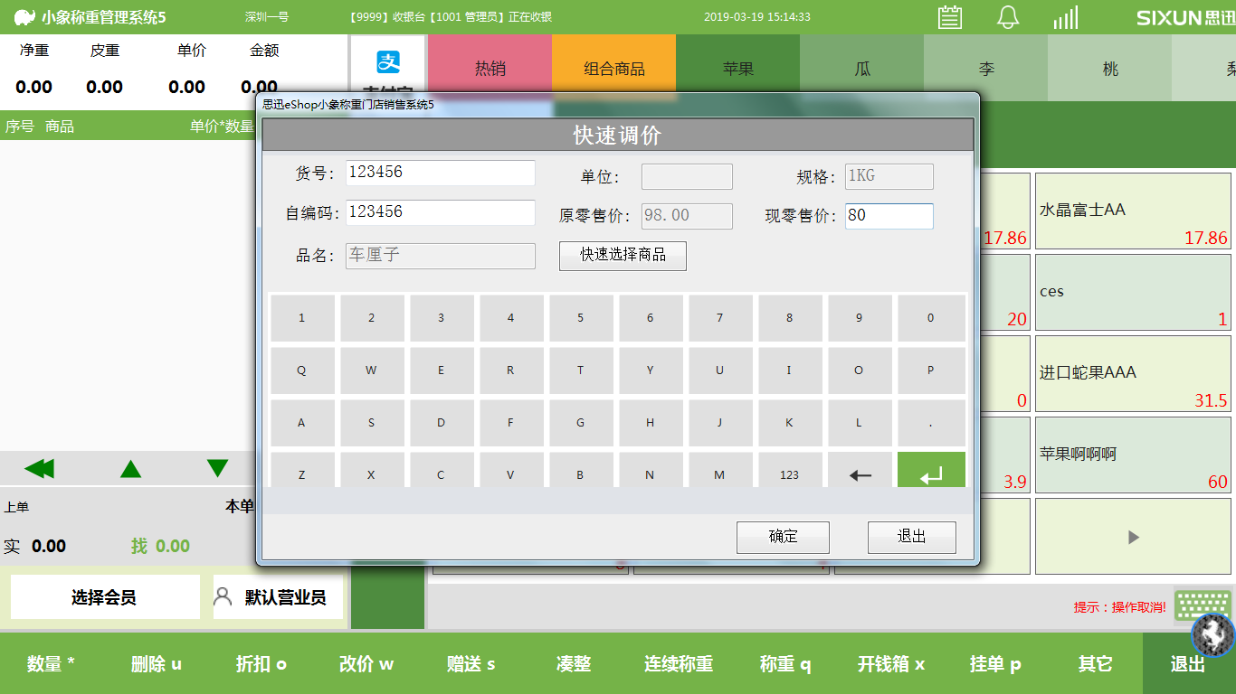
前台快速调价
1
调价权限可控制
2
门店快速制调价单
3
调价后即时生效
4
调价日志自动记录

Slide 43
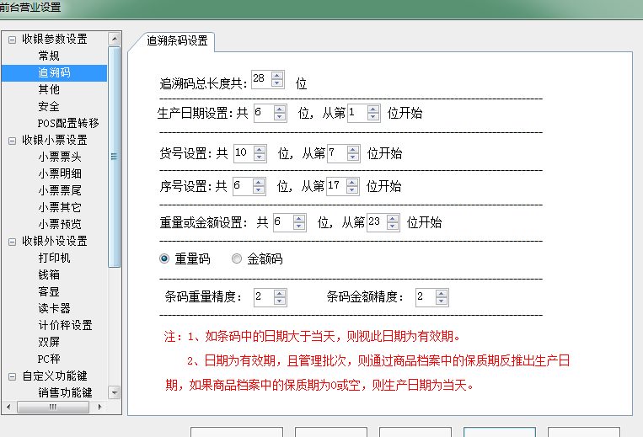
追溯码设置
每批食品都会有一个唯一的追溯码。追溯码看过去虽小，但是蕴含的信息量却不少，因为它记录着这批食品从生产到餐桌的所有关键信息。使用追溯码，可以起到以下作用：
1.消费者在购买食品时，可利用追溯码进行追溯查询，防伪防劣，吃得放心；
2.若某一批食品发现了质量问题，可以查出是哪个环节出现问题，可追查问责到人；
3.当食品出现质量缺陷时，方便快速确定召回范围，及时处理应对；
4.彰显企业质量意识，提升企业信誉和形象

Slide 44
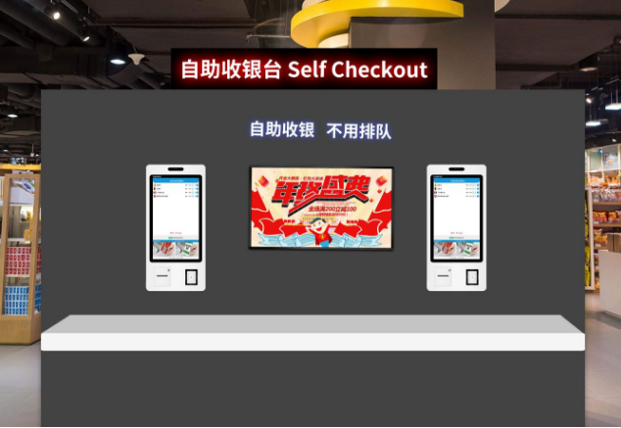
自助收银
安卓系统
Windows

Slide 45
人脸识别
人脸自动识别，提供个性化服务和营销
靠“脸”吃饭的时代来临，只需顾客亲临。
进店：自动识别会员；非会员，自动转化
接待：实现个性化营销和服务
注册：faceid与会员卡号自动捆绑
自助：刷脸点餐营销和充值营销
收银：充值、优惠、折扣、积分、支付

Slide 46
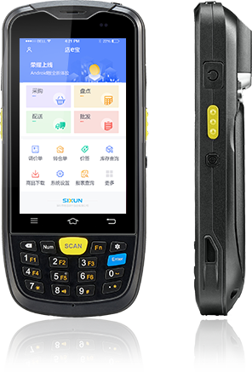
店e宝
开单销售
盘点、采购、配送、批发等
查询商品、供应商、库存等信息
云服务器、一机多库
批发销售移动支付
离线断网操作
包含WiFi,3G、4G全网通，蓝牙
IP65，4000毫安大容量电池
斑马扫描头二维扫描

Slide 47
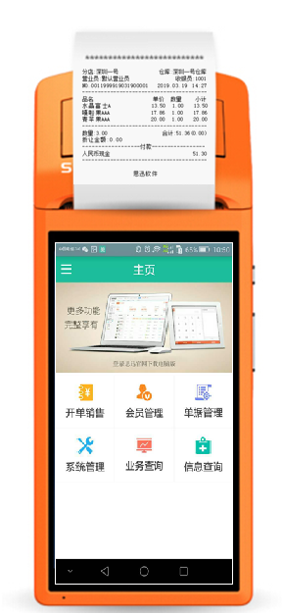
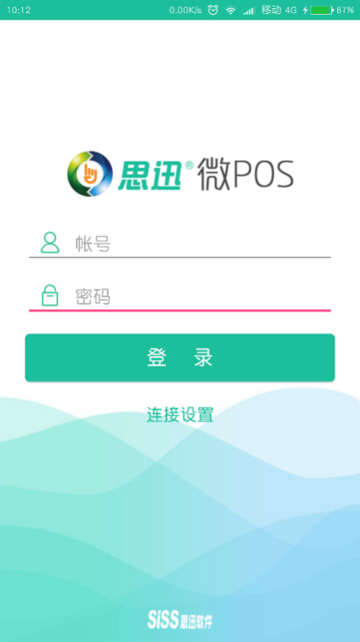
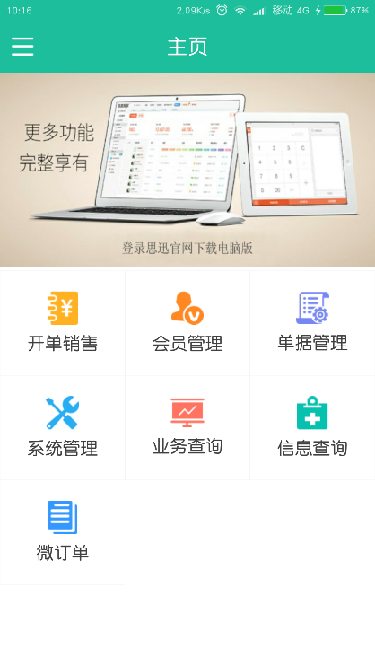
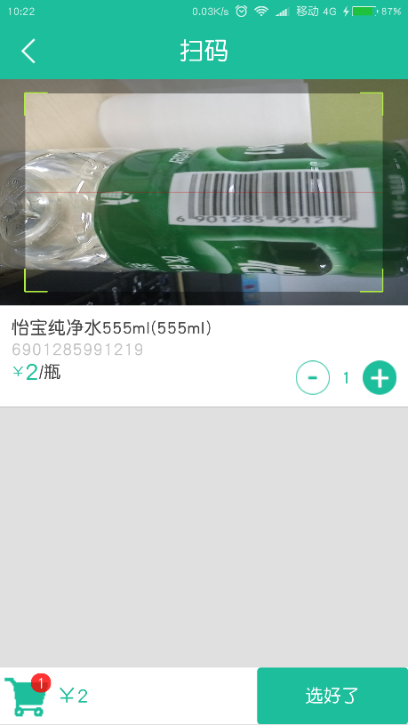
微POS
销售、退货
会员管理
档案、业务、报表查询
O2O微订单
思迅PAY、微信支付、支付宝、储值卡
包含WiFi,3G、4G全网通，蓝牙
兼容各类安卓PDA设备（商米等）
兼容一维、二维扫描头

Slide 48
扫码购
支付
完成
确认购物车商品，在线支付
购物车
出示支付成功页，完成购物
扫码
扫描商品条码自动入购物车
顾客到店进入扫码购小程序

Slide 49
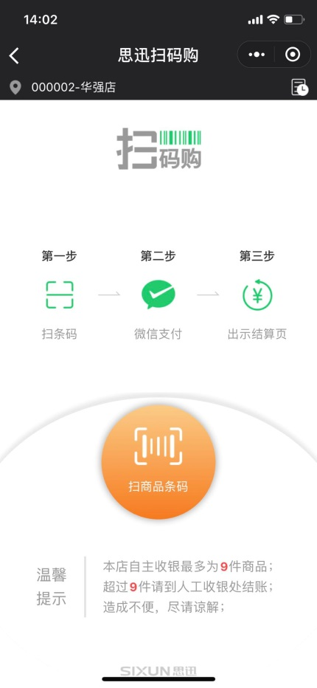
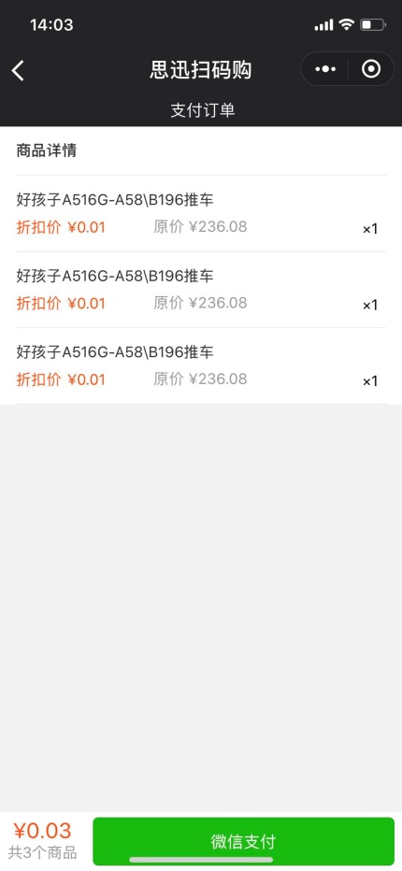
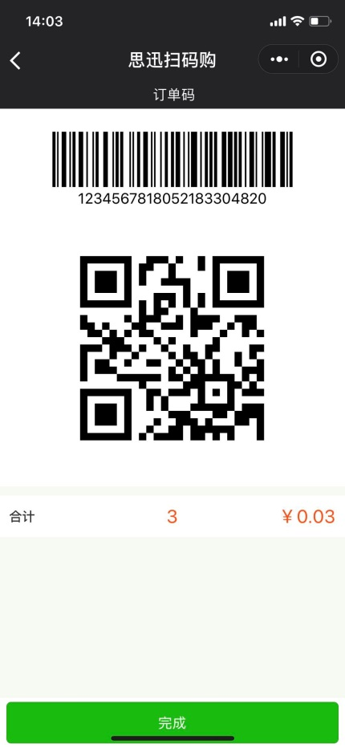
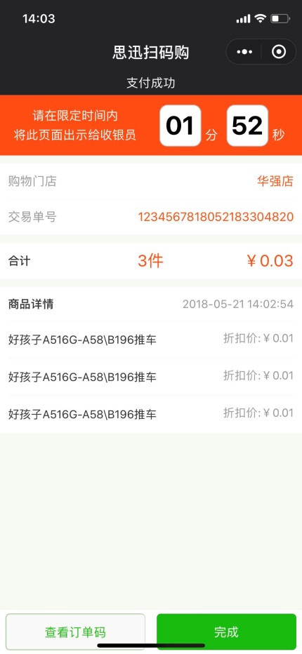
扫码购展示

Slide 50
思迅O2O
六大强势功能，三大基础特色
智能订单管理
多样微营销
线上订单实时推送到门店和相关人员手机，订单处理更高效；
幸运转盘、分享有礼、签到有礼；通过微信红包发送，效果更直接；
通用卡券管理
粉丝推广员
商户后台设置不同优惠券,顾客线上领券可线下门店使用；
每一位店员或会员都可成为粉丝推广员，帮商家发展会员；
百变促销管理
会员营销平台
打折、满减、满送、拼团、秒杀等数十种促销玩法；
会员精准营销的最佳平台，是实现连接企业、营销员、会员的最佳通道。
完善商品管理
智能会员管理
便捷多支付功能
多终端随时随地网页登录管理商品
会员注册/绑定、积分兑换、专属领券、充值赠送等
到店支付/微信/储值卡支付

Slide 51
会员营销
05

Slide 52
会员精细管理
千人
千面
激励
精准
分析
千人千面
精准分析
激励
会员有一对一专属负责人
一对一赠券
根据不同会员画像做个性化营销
定向分析每场营销活动效果
BI分析门店会员经营情况
制定会员考核任务，新会员增量、
会员转化率等
手机端查看奖励提成、销售排名

Slide 53
会员营销--礼券
券
绑定注册
分享券
定向券
充值送券
券
现金券
电子券
折扣券
领用券
线上线下一体
精准的发券/用券分析

Slide 54
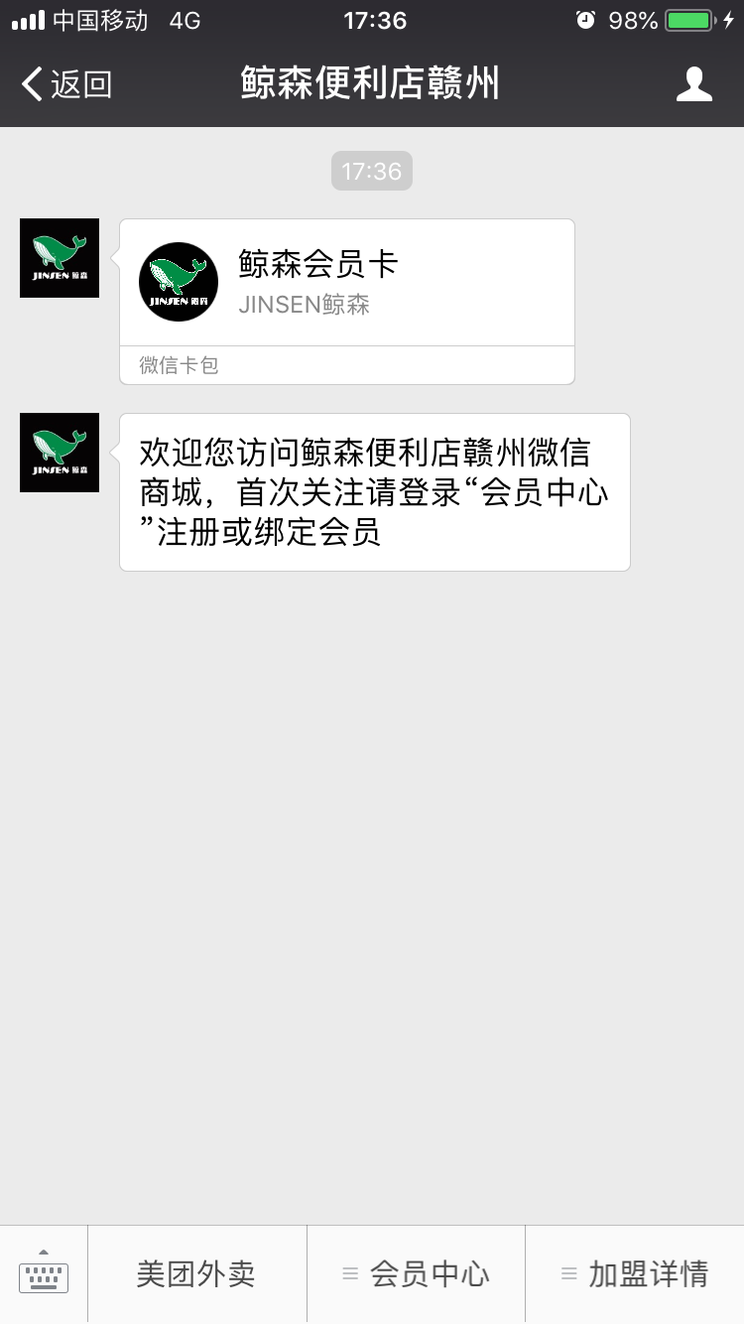
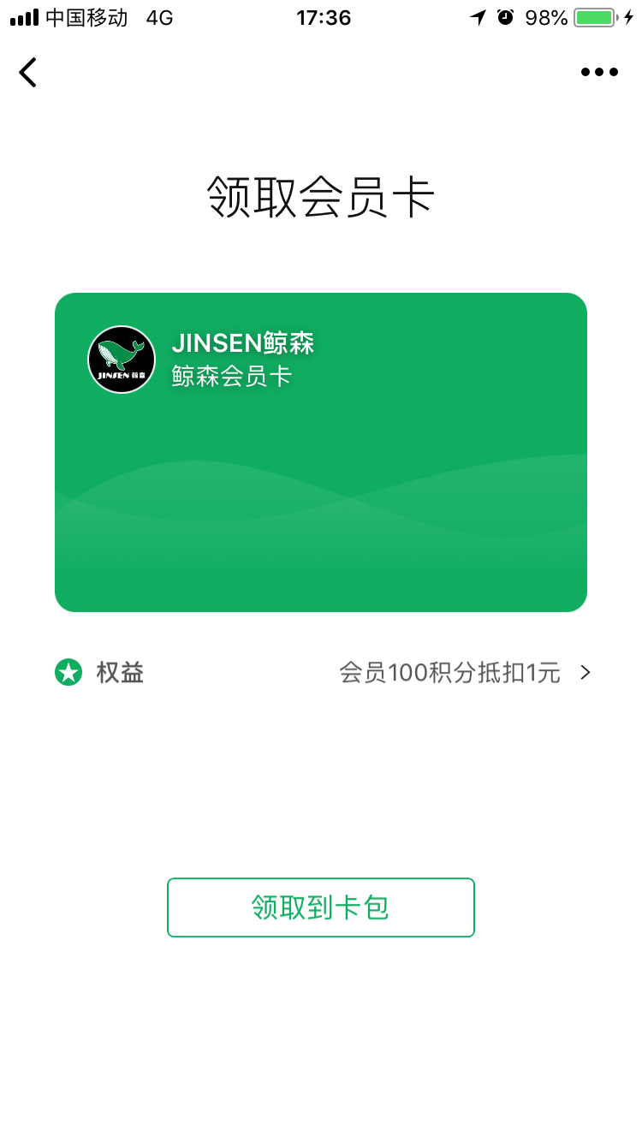
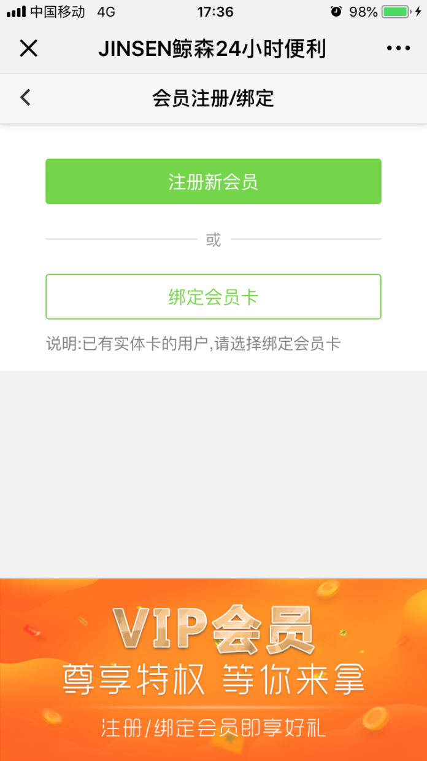
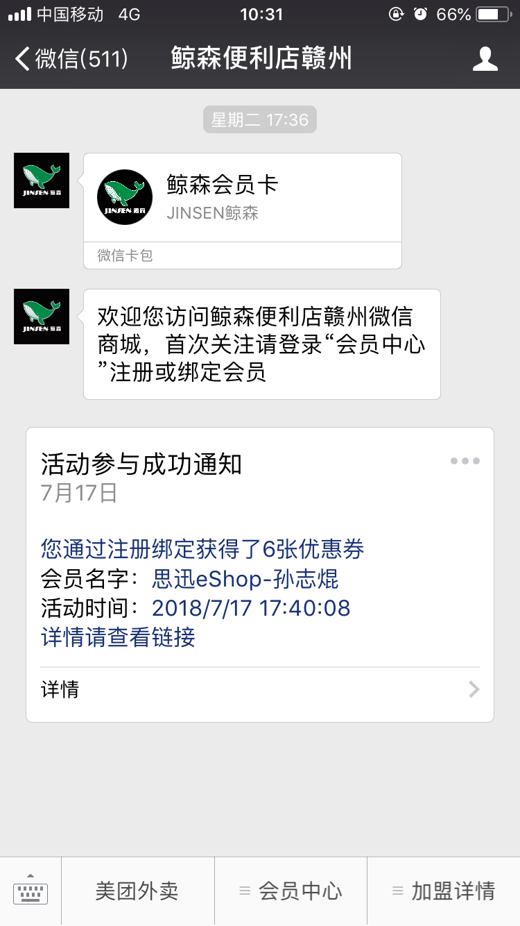
拉新推送卡券并引导注册

Slide 55
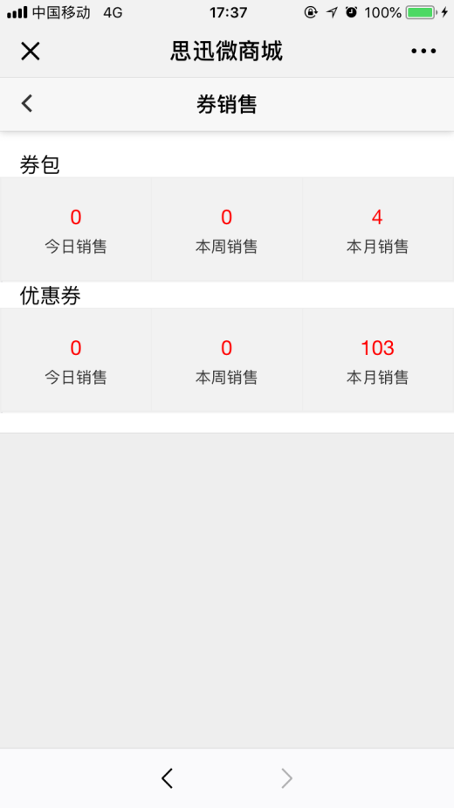
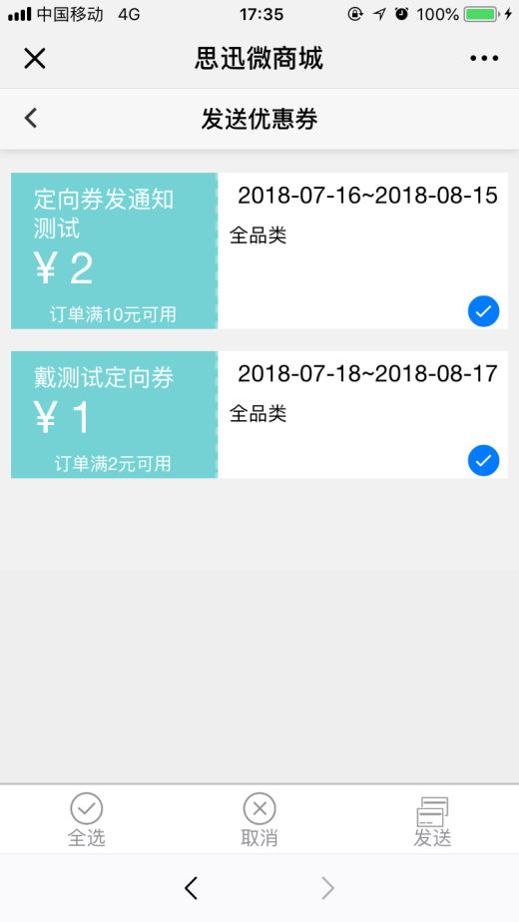
导购员优惠券销售与推送领券
导购快速分享
顾客扫码领券

Slide 56
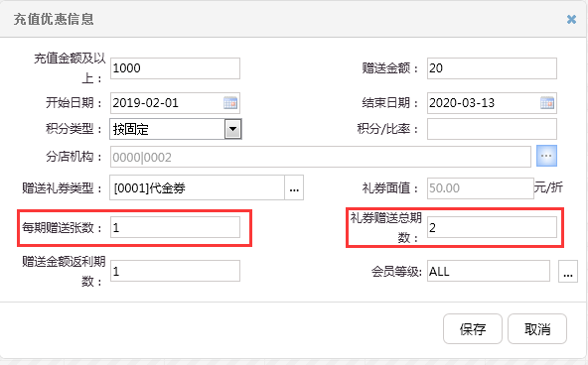
充值送豪礼
营销活动
充值金额赠送现金、礼券、积分，可进行分期赠送。

Slide 57
买满送代金券
活动主题：买满送代金券
活动内容：
全场满1500，送30元代金券
大类满700，送15元代金券
单品满500，送5元代金券
（领券当天生效，七天后过期）
（7天后使用）
（立即使用）

Slide 58
单笔销售—券包售卖
活动主题：10元买60元券包
活动送券：
10元鱼类券
15元虾类券
15元蟹类券
10元贝类券
10元蔬菜券

Slide 59
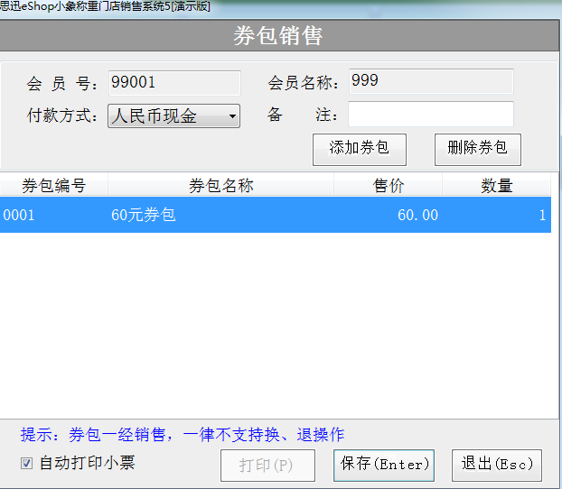
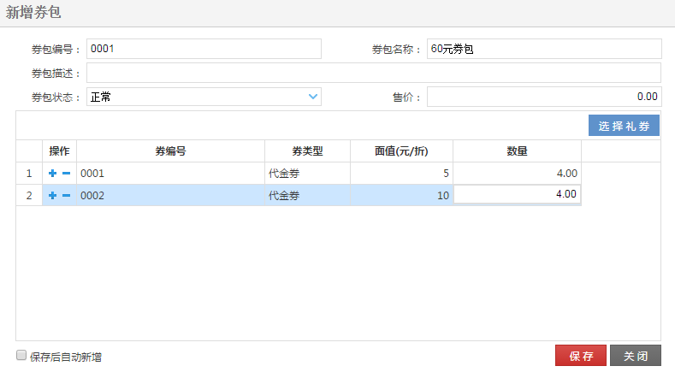
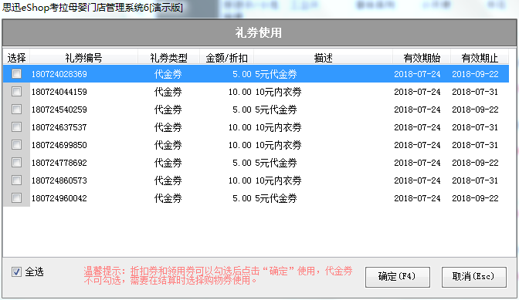
单笔销售—券包售卖

Slide 60
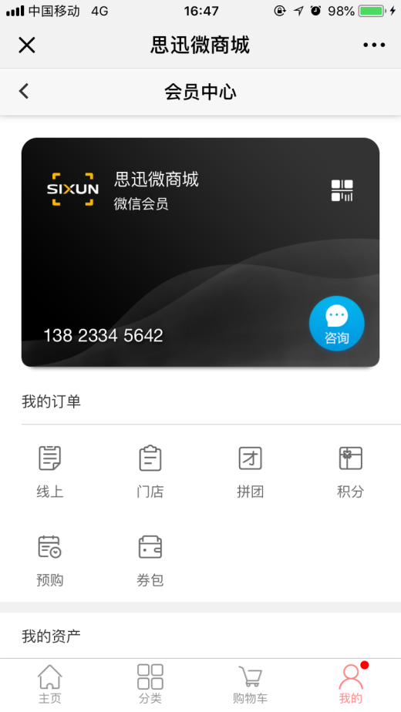
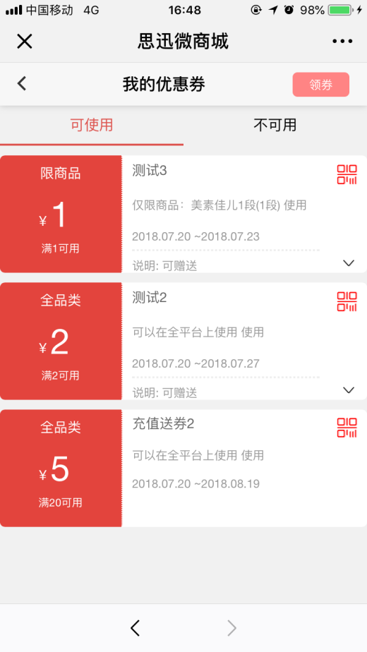
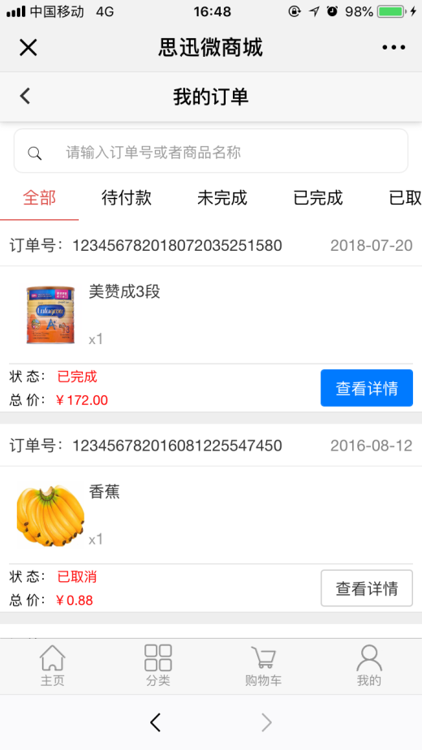
会员开卡领券后在线领券下单

Slide 61
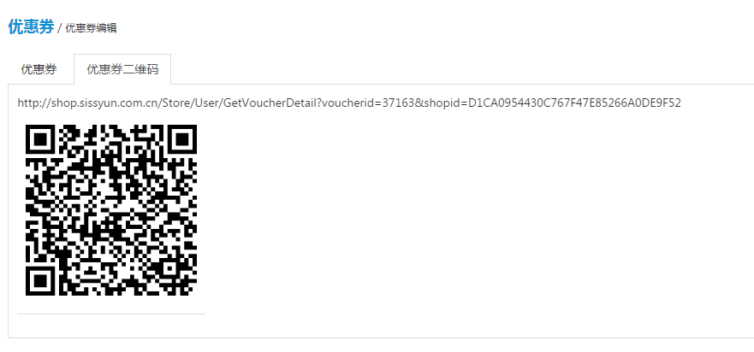
顾客自行扫码领券

Slide 62
消费信息推送客户手机

Slide 63
客户评价后领券，增加复购率

Slide 64
导购管理所属客户信息

Slide 65
营销员的落地考核

Slide 66
精准营销方案模板

Slide 67
精准营销方案引入会员群组

Slide 68
精准营销方案引入会员群组

Slide 69
精准定位营销对象

